Slide 1
BÁO CÁO TUẦN 3
Người thực hiện: Trần Văn Khánh

Slide 2
TRẢ LỜI CÂU HỎI TUẦN 1
Công thức liên hệ giữa lượng oxy hòa tan và tín hiệu ngõ ra của cảm biến DO.
Sau khi hiệu chuẩn cảm biển thì đầu ra sẽ cho giá trị tuyến tính theo hàm sau:
DO(mg/L) = 3.27 * Vout(V) – 0.327
Công thức tính DO dựa vào các yếu tố nhiệt độ và độ mặn:
ln (C) = -139,34 + (1,5757 x 10 ⁵ / T) – (6.6432 x 10 ⁷ / T ² ) + (1.2438 x 10 ¹⁰ / T ³ ) – (8.6219 x 10 ¹¹ / T ⁴ ) – S [1.7674 x 10 ⁻² – (10.754 / T) + (2.1407 x 10 ³ / T ² )]

Slide 3
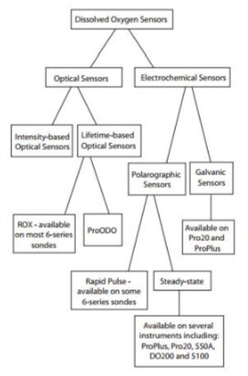
TRẢ LỜI CÂU HỎI TUẦN 1
Có những loại cảm biến điện cực nào?

Slide 4
Cảm biến Galvanic: dùng 2 điện cực anode (Zn), cathode (Ag) và dd điện phân là KCl. Nguyên tắc của cảm biến mạ điện là nó sử dụng 2 loại kim loại khác nhau và sự khác biệt trong chúng với chất điện phân dẫn đến điện áp điện. Điện áp điện từ này là khoảng 0.8 V, đủ để vận hành cảm biến.
=> Do đó lợi thế lớn nhất của cảm biến điện là không cần nguồn điện bên ngoài và không có thời gian khởi động.
Cảm biến polarographic: dùng 2 điện cực anode (Ag), cathode (Au) và dd điện phân là KCl. Để cảm biến hoạt động, ta cần đặt vào cảm biến một điện áp 0.8 V không đổi.
=> Cần dùng nguồn bên ngoài và cần có thời gian để khởi động

Slide 5
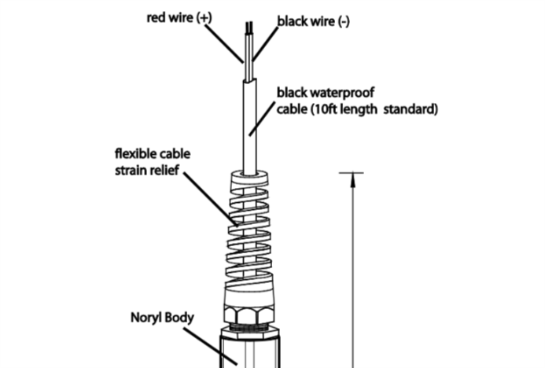
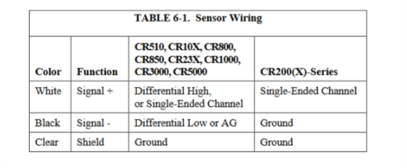

Slide 6

BÙ NHIỆT ĐỘ
Bù nhiệt độ là phương pháp được sử dụng để điều chỉnh hiệu suất của hệ thống giúp bù đắp các tác động do sự thay đổi nhiệt độ gây ra.
VD: Nước thường ở 25$°C$ thì DO = 8.26 mg/L. Khi nhiệt độ thay đổi, thermistor trong CS511 sẽ phản ứng và bù đắp sự thay đổi đó.
Tuy nhiên, sự bù đắp nhiệt độ này chỉ diễn ra trên một khoảng nhiệt độ nhất định gọi là phạm vi bù nhiệt độ.

Slide 7
MẠCH CHUYỂN ĐỔI TÍN HIỆU
Thông số của mạch chuyển đổi tín hiệu tín hiệu
Đầu kết nối với cảm biến là BNC
Board chuyển đổi tín hiệu có:
Điện áp cung cấp: 3,3 – 5 V
Tín hiệu đầu ra: analog 0 – 3 V
Đầu nối tín hiệu: PH2.0 - 3P

Slide 8
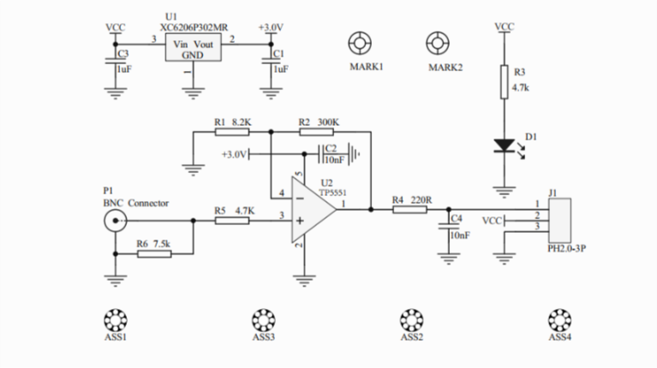
Sơ đồ nguyên lý

Slide 9

TÍNH TOÁN CÁC THÔNG SỐ CỦA MẠCH KHUẾCH ĐẠI
Mạch trên gồm 3 phần: mạch khuếch đại dùng op-amp TP5551, mạch lọc thông thấp RC và mạch cấp nguồn 5V
Xét về mạch lọc thông thấp RC:
Hằng số thời gian:  = 2,2 * ${10}^{−6}$(s)
Tần số cắt: $f_{c}=144,$686 (KHz)
Xét mạch khuếch đại op-amp:
Hệ số khuếch đại: A = 36,59 (lần)
$v_{out}$ = ($\frac{R_{2}}{R_{1}}$+1)*($\frac{R_{5}+R_{6}}{R_{6}}$)*$v_{in}$

